Slide 1
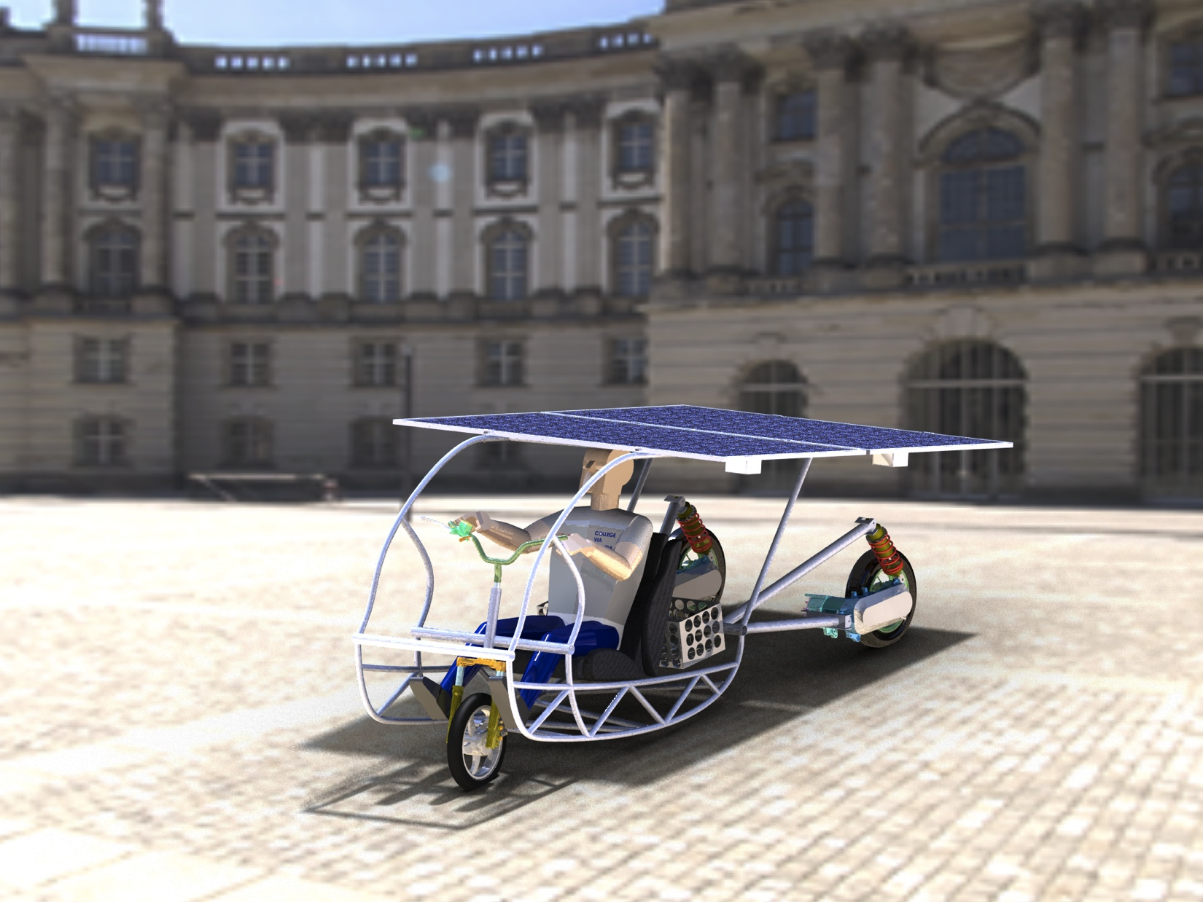
Un exemple d’organisation
Technologie-Collège-Troisième

Slide 2
Paramètres :
Une division :
Des EIP (Elève Intellectuellement Précoce)
Des élèves moteurs,
Des élèves moins moteurs,
Des élèves en difficultés, dyslexiques,…
68% (dans mon collège) iront en 2nde GT

Slide 3
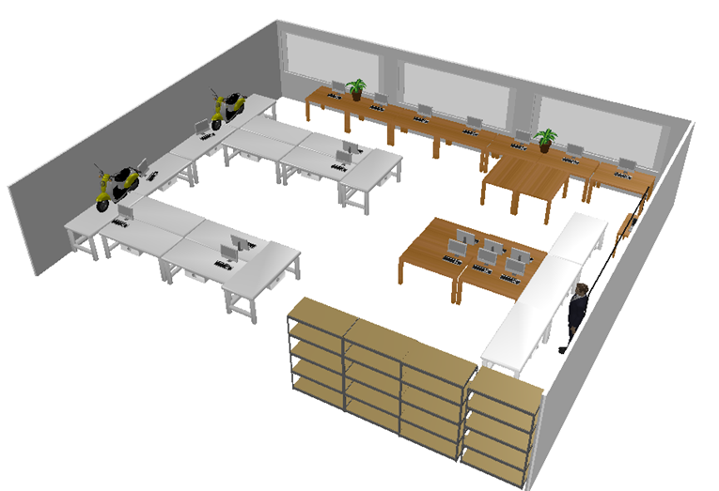
Paramètres :

Slide 4
Pour faire acquérir des compétences à mes élèves, j’ai essayé :
de leur fournir un cadre familier,
d’être plus à leur écoute,
de les mettre au défi,
de créer des conflits cognitifs,
d’attiser leur curiosité,
de les surveiller étroitement,
d’individualiser leur parcours,
de varier les supports,
de les distraire,
de leur fournir une aide rapide,
de les intriguer,
de les obliger à travailler,
de les faire s’autoévaluer
de les valoriser,
de les contrarier,
,…
de les captiver,
de les inquiéter,
d’être plus disponible,
de les attirer,
de les faire collaborer,
de les impliquer,
d’exercer une pression,
de les responsabiliser,
de leur ôter toute excuse,
de les surprendre,
d’obtenir le soutien de leurs parents,
de les rendre autonomes,
de leur laisser du temps,

Slide 5
De leur fournir un cadre familier,
D’être plus à leur écoute,
De les mettre au défi,
De créer des conflits cognitifs,
D’attiser leur curiosité,
De les surveiller étroitement,
D’individualiser leur parcours,
de varier les supports,
De les distraire,
De leur fournir une aide rapide,
De les intriguer,
De les obliger,
De les faire s’autoévaluer,
…,
De les valoriser,
De les contrarier,
De les captiver,
De les inquiéter,
D’être plus disponible,
De les attirer,
De les faire collaborer,
De les impliquer,
D’exercer une pression,
De les responsabiliser,
De leur ôter toute excuse,
De les surprendre,
D’obtenir le soutien de leurs parents,
De les rendre autonomes,
De leur laisser du temps,

Slide 6
Faire rentrer l’enseignement à la maison
Choix d’un lieu commun avec Notes, absences, cahier de textes.
Mise en ligne d’un manuel numérique.
Mise en ligne de vidéos, d’animations.
Devoirs à la maison avec vidéo.
Possibilité de continuer ou de s’avancer à la maison.
Possibilité d’aller plus loin en autonomie.
d’attiser leur curiosité,
de leur fournir une aide rapide,
de les distraire,
de les obliger à travailler,
de les valoriser,
de les attirer,
d’exercer une pression,
de leur ôter toute excuse,
d’obtenir le soutien de leurs parents,
de les rendre autonomes,
Notes:
Visibilité par les parents : pression indirecte liée au fait que les parents ont de l’intérêt, estime la démarche intéressante.
Disponible à tout moment ainsi il peuvent le consulter rapidement. Les élèves ne disposent plus du porte à faux lié à la méconnaissance des activités par leurs parents.
Attiser la curiosité : mettre en ligne des vidéos qui vont les faire réfléchir, s’interroger
De les distraire : mettre en ligne des vidéos dont le contenu ne leur semble pas pédagogique
Obtenir le soutien des parents : les parents voient les vidéos, le contenu du cours, ils le comparent systématiquement à ce qu’ils ont vécu en EMT et en tirent les conclusions…
Oter toute excuse : le cours et l’aide sont forcément disponibles. Les parents le savent et les élèves ne peuvent pas prétendre le contraire.
Obliger à travailler : lorsque les parents ont vu les vidéos, les cours,
De les rendre autonomes :
De les valoriser : lorsque les parents leur demande : « Tu fais ça en cours? » : les élèves se trouvent valorisés et sont fiers de montrer leur travaux. Insidieusement, ils sont ainsi forcés de travailler puisqu’ils ont reconnus devant leur parents l’intérêt présenté par mes cours.

Slide 7
Leur fournir ce dont ils ont besoin :
de leur fournir un cadre familier,
d’être plus à leur écoute,
Mise à disposition des ressources : manuel numérique, planning
Mise à disposition permanente des ressources.
Rattrapage lors d’absences.
Frise démarche d’investigation/Résolution de problème.
Indices suivis.
Proposition de poursuites d’études
de les mettre au défi,
d’individualiser leur parcours,
de les surveiller étroitement,
de varier les supports,
de leur fournir une aide rapide,
de les obliger à travailler,
de les faire s’autoévaluer,
de les valoriser,
d’être plus disponible,
de les attirer,
De les faire collaborer,
de les responsabiliser,
de leur ôter toute excuse,
de les rendre autonomes,
de leur laisser du temps,
Notes:
Planning :
Lorsque l’on a fini, on passe à la suite. Les synthèses sont réalisées lorsque tous les groupes ont finis.
Individualiser : planning et liberté de passer à la suite. Mise en œuvre de l’autoévaluation dans ce cas.
Les élèves étant évalués par compétences; lorsqu’ils ne sont pas là, ils n’obtiennent pas la compétence : responsabilisation, autonomie
Pas à distribuer ou ramasser de dossiers en début et fin de cours, pas de travail à remettre en cas d’absence,… : disponibilité
Frise démarche d’investigation (accompagnement
Indices suivis (obligation de collaboration). Les élèves s’autoévaluent : ils estiment si l’aide leur est nécessaire. Ils sont responsabilisés car l’accès à l’aide et de leur ressort.
Ils sont mis au défi de réussir sans l’indice et valorisés d’y être parvenu.
L’aide proposée est une vidéo : l’accès est immédiat même si le professeur est occupé avec un autre groupe.
Je peux ainsi m’occuper de leur apporter une aide complémentaire autre.

Slide 8
Utiliser les outils de communication
de les surveiller étroitement,
Messagerie : prof-élève
Forum
Rendu des fichiers sur Internet
de les contrarier,
de les attirer,
de les faire collaborer,
de les impliquer,
de les responsabiliser,
de leur ôter toute excuse,
Notes:
Messagerie : obligation d’un travail collaboratif. Preuve de dépôt et de collaboration.
Chacun fait sa part du travail, la poste à destination du rédacteur de la synthèse et du professeur. On voit immédiatement celui qui est en retard…: collaboration, surveillance, responsabilisation.
Forum : implication , surveillance évaluation.

Slide 9
Montrer les résultats obtenus et suivre l’avancement :
de les surveiller étroitement,
Diagramme de Gantt interactif
Murs d’images collaboratifs
de les faire s’autoévaluer,
de les valoriser,
de les contrarier,
de les faire collaborer,
de les impliquer,
de les responsabiliser,
de les rendre autonomes,
Notes:
Les élèves ont la possibilité de suivre l’avancement des travaux des autres groupes. Ils estiment ainsi l’avancement de leurs propres travaux et sont ainsi culpabilisés lorsqu’ils sont en retard.
Il ont de plus la possibilité de consulter le résultats des travaux des autres.
Dans l’activité Moodle, ils évaluent les travaux réalisés par les autres de manière anonyme.

Slide 10
Réaliser des évaluations formatives
d’individualiser leur parcours,
Evaluations par compétences (dont socle commun et B2i)
Affichage en temps réel
de les contrarier,
de les inquiéter,
de les faire collaborer,
de les impliquer,
de les responsabiliser,
Notes:
Chaque élève est évalué individuellement.
L’affichage en temps réel leur permet de visualiser l’état d’acquisition de leurs compétences : certains en sont contrariés, se demande pourquoi ils n’ont pas eu la (les) compétence(s)
La collaboration s’instaure automatiquement lorsque celui ou ceux qui n’ont pas obtenu la compétence interrogent les autres.

Slide 11
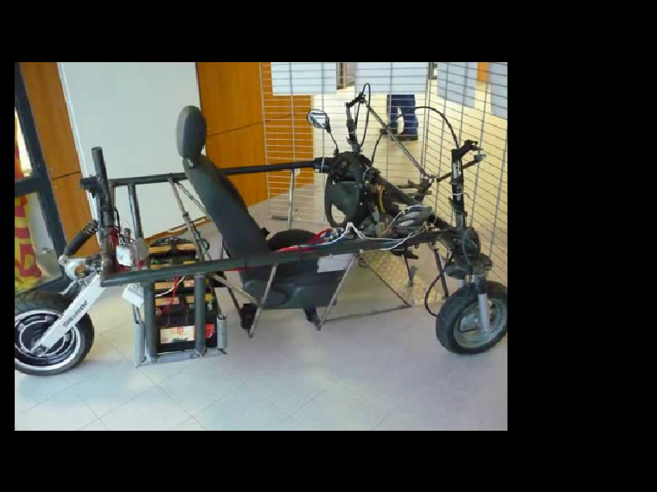
Utiliser des TICE motivantes
Utiliser des outils attirants
TBI
Tablette numérique
3D
De les obliger à travailler,
De les attirer,
De les faire collaborer,
De les impliquer,
De les responsabiliser,
Notes:
Lors de séances de recherche, un groupe bénéficie du TBI : ils sont « sur la scène » debouts en face du TBI. Ils sont dans l’obligation de travailler : tout le monde les voit (le prof aussi)
La manipulation de l’outil est attractive.
Lors des synthèses actives, la tablette est mise à disposition des groupes. Ils peuvent présenter sans se déplacer. Cela met certains élèves en confiance qui auraient eu du mal à se déplacer au tableau pour présenter devant la classe. Cela constitue une transition avec en plus l’attractivité représentée par la manipulation de la tablette.

Slide 12
REMY Emmanuel
http://comp-tech.perso.sfr.fr
Emmanuel.remy@ac-montpellier.fr
Notes:
Frise démarche d’investigation (accompagnement
Indices suivis (obligation de collaboration)

